Slide 1


Кафе-бар
Тропики в городе: вкус, атмосфера и незабываемый бар!

Slide 2
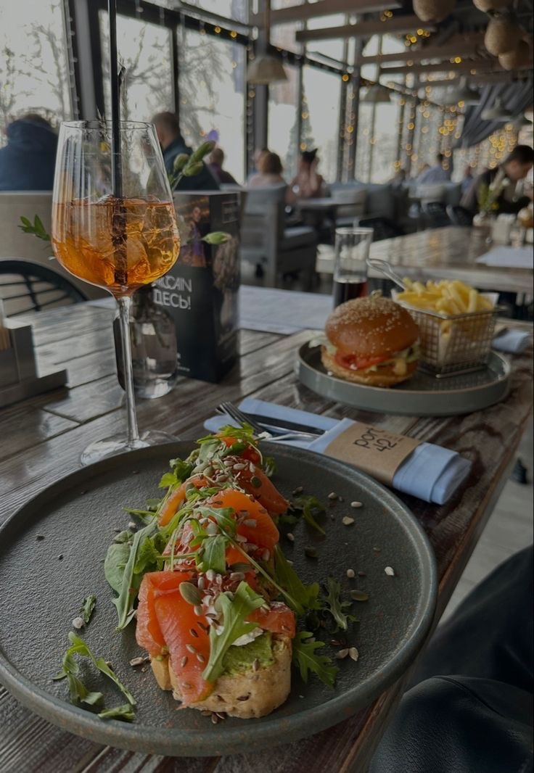
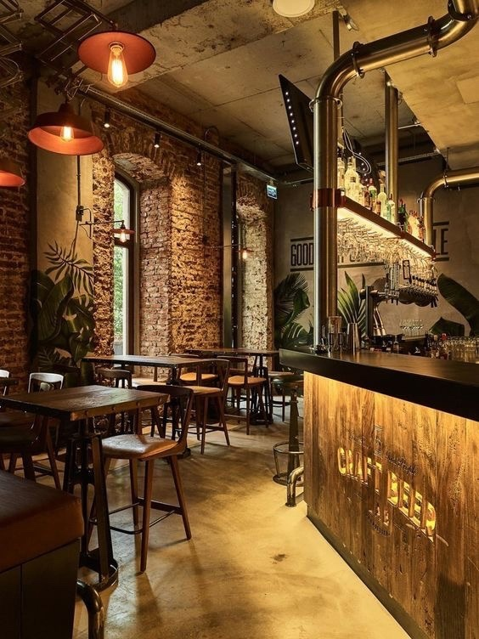
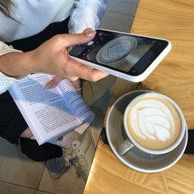
Проблема на рынке
Сфера общественного питания сегодня играет важную роль в жизни каждого человека и общества в целом;
Все больше и больше людей выбирают питание вне дома;
Общественное питание приобретает особое место в сфере услуг.

Slide 3
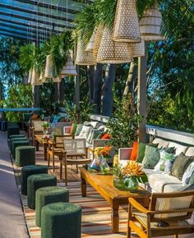
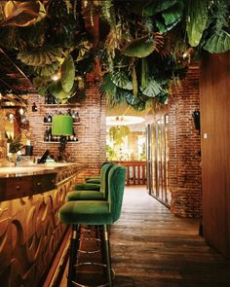
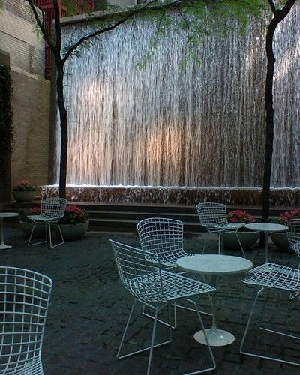
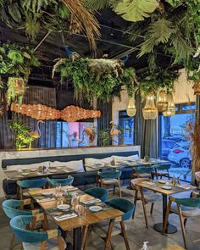
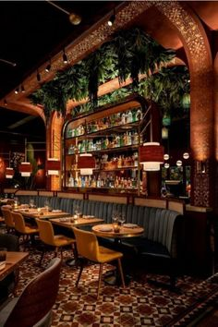
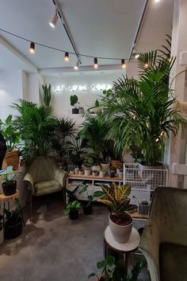
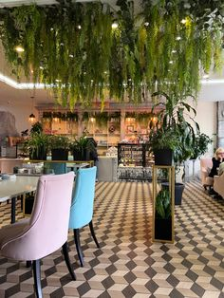
Решение проблемы, описание предлагаемого продукта
Уникальность и оригинальность;
Погружение в атмосферу тропиков;
Привлекательность для любителей новых впечатлений;
Фотогеничность для социальных сетей;
Уют и расслабление;
Решение разнообразных потребностей;
Создание привлекательной местности.

Slide 4
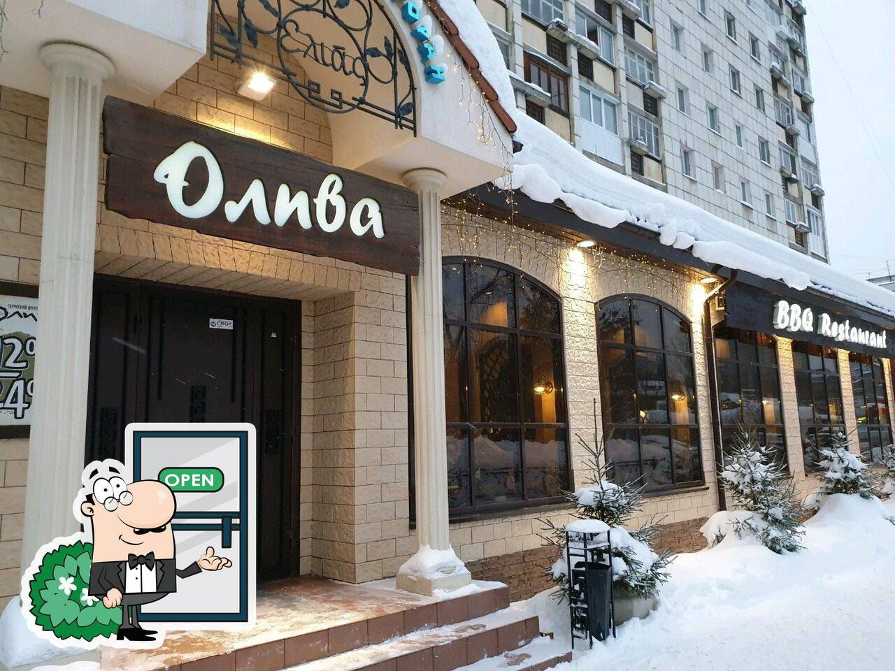
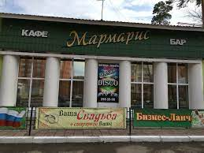
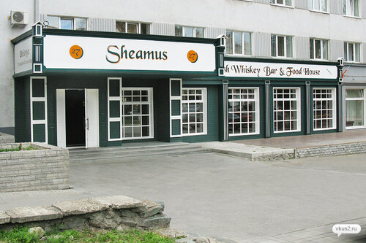
Основные конкуренты. Конкурентные преимущества проекта.
Конкуренты в Перми:
Олива;
Шеймус;
Мармарис.
Преимущества перед конкурентами:
Ассортимент и новизна товаров;
Активная реклама;
Уникальность интерьера.

Slide 5
Бизнес-модель компании
Потребительские сегменты: массовый рынок.
Ценностное предложение: отдых, питание.
Каналы сбыта: прямой маркетинг.
Взаимоотношения с клиентами: одинаковое для всех клиентов.
Потоки поступления дохода: оплата напрямую при покупке товаров, дополнительные продажи услуг.
Ключевые ресурсы: материальные, интеллектуальные, персонал, финансы.
Ключевые виды деятельности: предоставление услуг питания и платная фотозона с птицами.
Ключевые партнеры: арендодатель, цветочный магазин, поставщик продуктов, сотрудничество с питомником для птиц.
Структура издержек: продукты питания, тропические цветы, аренда помещения, услуги флористы, выплата зарплаты, страховые взносы, затраты на коммунальные услуги, оборудование, налоги.

Slide 6
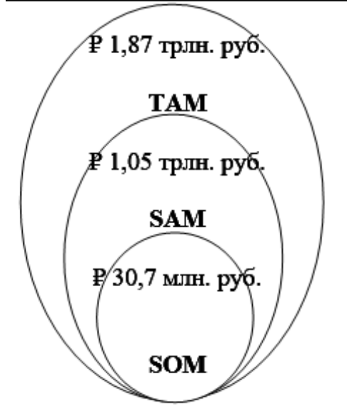
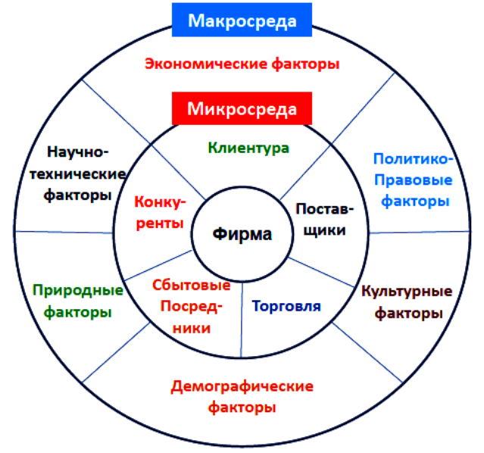
Маркетинговая стратегия. Оценка рынка.
Целевая аудитория. Каналы продаж.
Клиенты:
B2С – люди приобретающие товары для личного потребления;
Любая возрастная категория;
Пермский край и другие регионы;
Люди любых профессий;
Новизна продукции, удовлетворение потребности в питании, досуг;
Средний доход.
Каналы сбыта: прямой маркетинг

Slide 7
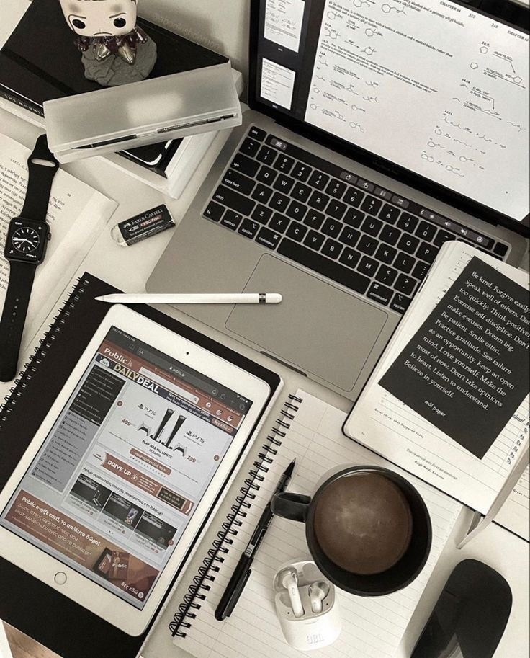
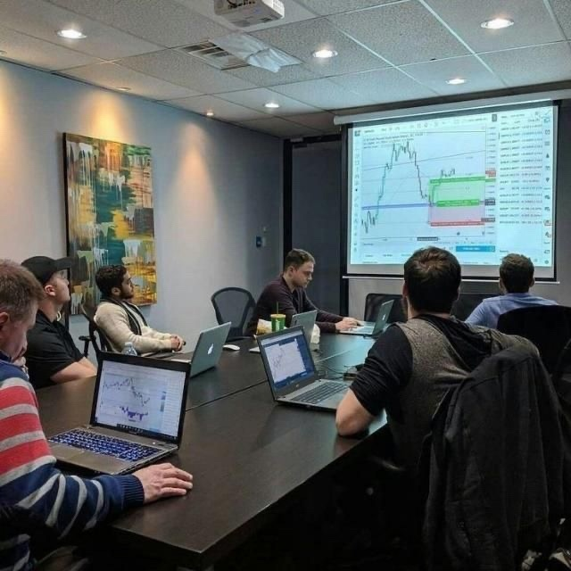

Основные этапы проекта и контрольные точки
Разработка бизнес идеи;
Составление бизнес модели;
Анализ маркетингового рынка;
Оценка конкурентов;
Разработка продукта и финансового плана.

Slide 8
Финансовый прогноз: план продаж, финансовый поток
Месяц проекта | Объем продаж, руб. | Прибыль, руб.
1 апреля | 1197898 | 198785
2 мая | 1296780 | 204568
3 июня | 1347158 | 276984
4 июля | 1486800 | 378898
5 августа | 1536468 | 456812
6 сентября | 1679165 | 549670
7 октября | 1761232 | 649712
8 ноября | 1651234 | 597621
9 декабря | 1556075 | 497026
10 января | 1496165 | 359718
11 февраля | 1375504 | 287134
12 марта | 1310599 | 274561
Каналы продвижения | Стоимость, руб.
ВКонтакте | 14250
Телеграмм | 14250
Яндекс | 969
Google | 969
Хит FM | 12600
Дорожное радио | 17640

Slide 9
Команда проекта и опыт
Над проектом работали: Еремеева А., Конина А., Луговова А., Пастухова Д., Попова А., Хилажева Д., Южанинова К.
Опыт, полученный от проекта:
Исследование рынка и анализ конкуренции;
Бизнес-планирование;
Дизайн интерьера;
Маркетинг и реклама;
Финансовый мониторинг и учет.

Slide 10

________________________________________________________
СПАСИБО ЗА ВНИМАНИЕ!
________________________________________________________

